Slide 1
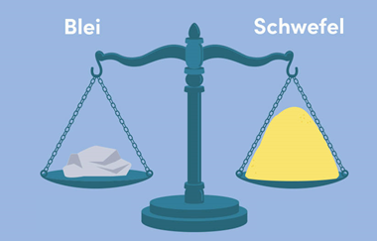
Charakterisierung einer Stoffportion
Nach der Masse m
Nach der Anzahl N der Teilchen
Wieviel Gramm?
Wieviel Teilchen?

Slide 2
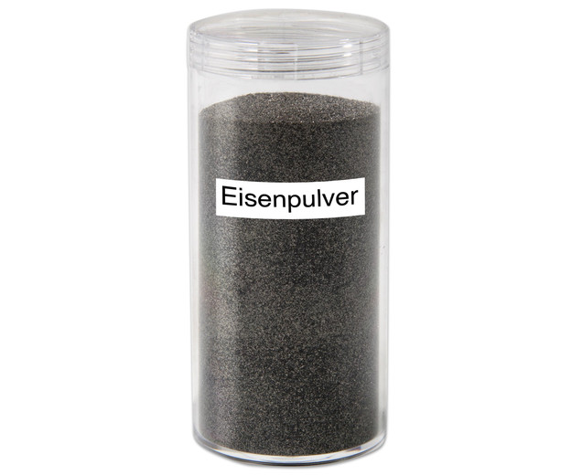
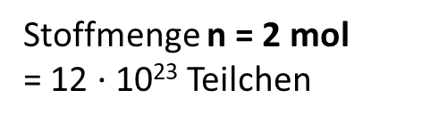
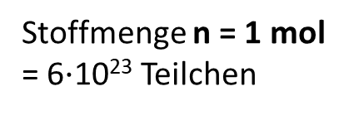
Das Mol und die Stoffmenge n
Die Stoffmenge n bezeichnet die Anzahl der Teilchen in der Einheit mol.
Dabei gilt: die Anzahl von 6$·$10²³ = 600 Trilliarden Teilchen entspricht 1 mol.
Stoffmenge n = 1 mol
= 6$·$10²³ Teilchen
Packung = 1 Dutzend Eier
= 12 Stück
Stoffmenge n = 2 mol
= 12 $·$ 10²³ Teilchen
2 Packungen = 2 Dutzend Eier
= 24 Stück

Slide 3
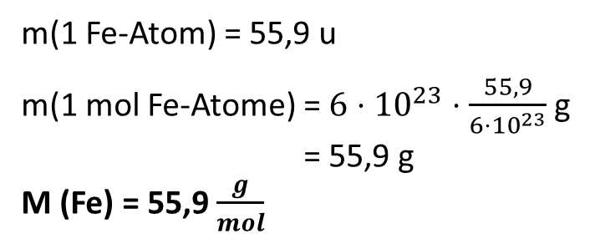
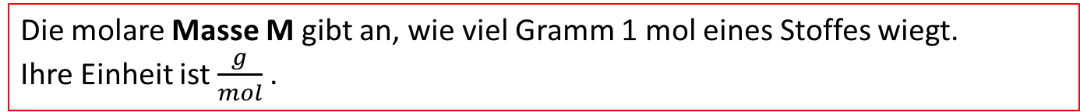

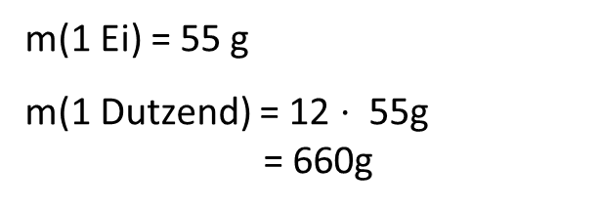
Die molare Masse M
Die molare Masse M gibt an, wie viel Gramm 1 mol eines Stoffes wiegt.
Ihre Einheit ist $\frac{g}{mol}$.
Wieviel Gramm wiegen 1 Dutzend Eier?
Wieviel Gramm wiegen 1 mol Eisenatome?
1 Dutzend = 12 Stück
n (Fe) = 1 mol = 6$·$10²³ Atome
m(1 Ei) = 55 g
m(1 Dutzend) = 12 $⋅$ 55g
= 660g
m(1 Fe-Atom) = 55,9 u
m(1 mol Fe-Atome) = $6⋅{10}^{23}$ $⋅$ $\frac{55,9}{6⋅{10}^{23}}$g
= 55,9 g
M (Fe) = 55,9 $\frac{g}{mol}$

Slide 4

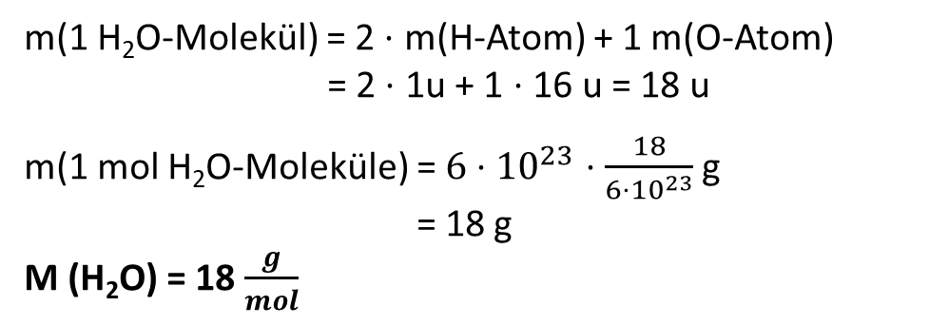

Wieviel Gramm wiegen 1 mol Wassermoleküle?
Merke:
Der Zahlenwert der molaren Masse entspricht dem Zahlenwert der Atommasse im Periodensystem.
Die molare Masse von Verbindungen wird ermittelt, indem man die Atommassen der beteiligten Atome gemäß der Verhältnis- oder Molekülformel addiert.
n (H₂O) = 1 mol = 6$·$10²³ Moleküle
m(1 H₂O-Molekül) = 2 $⋅$ m(H-Atom) + 1 m(O-Atom)
= 2 $⋅$ 1u + 1 $⋅$ 16 u = 18 u
m(1 mol H₂O-Moleküle) = $6⋅{10}^{23}$ $⋅$ $\frac{18}{6⋅{10}^{23}}$g
= 18 g
M (H₂O) = 18 $\frac{g}{mol}$

Slide 5

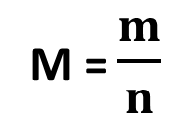
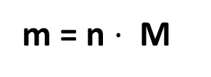

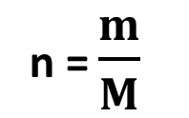
Mithilfe der Molaren Masse kann man die Teilchenanzahl oder die Masse von Stoffportionen berechnen:
M = $\frac{m}{n}$
n = $\frac{m}{M}$
$$↔$$
$$↔$$
m = n $⋅$ M

Slide 6
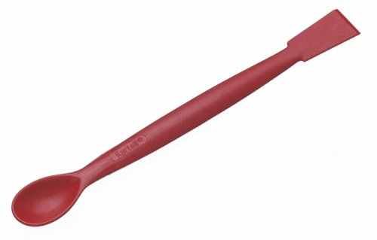
Wie viele Teilchen eines Stoffes passen auf einen Spatellöffel?
Du bekommst einen Stoff, eine Waage, ein Wägeschälchen und einen Spatellöffel.
Beschreibe deine Vorgehensweise.
Schreibe dein Ergebnis nachvollziehbar auf.
Kochsalz (NaCl)
Traubenzucker (C₆H₁₂O₆)
Wasser (H₂O)
Kalk (CaCO₃)

